Slide 1

Adaptive Prescribed-Time Control for a Class of Uncertain Nonlinear Systems
实验复现
Jianhua Guo
December 6，2024

Slide 2
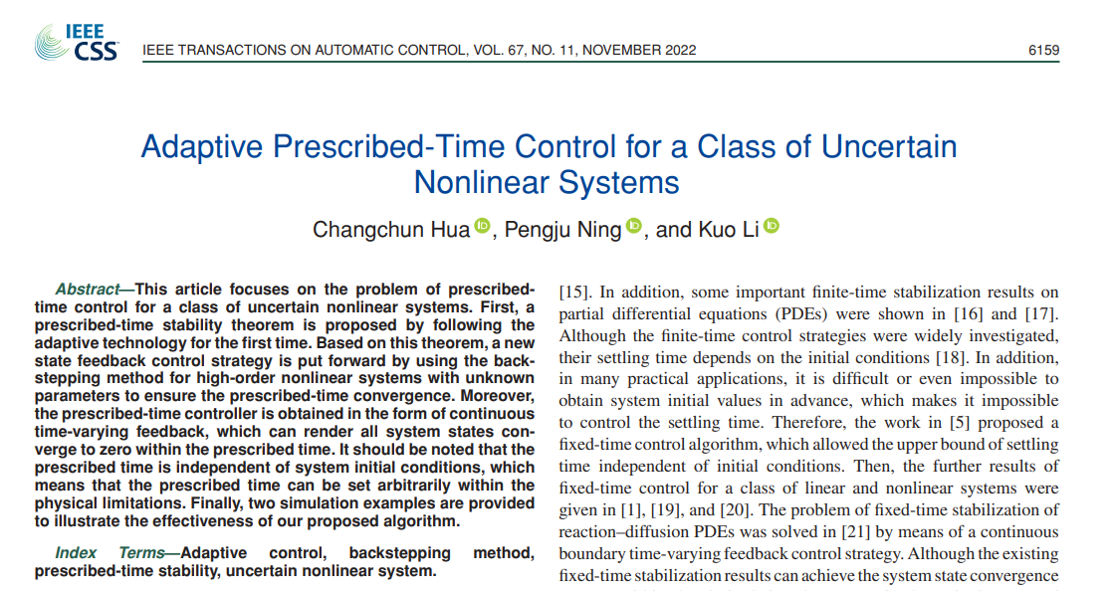
针对不确定非线性系统的预设时间控制问题，提出了一个基于自适应技术的预设时间稳定性定理，同时提出了一种新的利用反步法设计的状态反馈控制策略，设计一个适用于不同非线性系统的控制器，以确保其能在预设时间内完成收敛。

Slide 3
基本引理和定理
问题模拟
控制器设计
实验原图
仿真实验
复现效果图

Slide 4


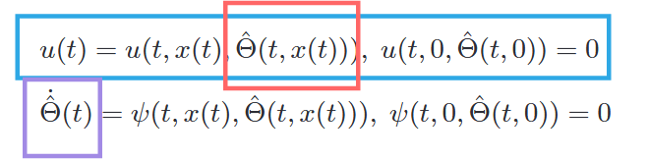




将带未知参数非线性系统的形式按如下定义
Definition 1
这里t是时间，x(t)是状态向量，u(t)是控制输入向量，$θ$是未知的参数
当控制器u满足
是一个依赖于$θ的$参数
如果有 并且 δ 是一个正常数，
且在给出的控制器条件下满足：x 和 是有界的，
同时对于任意的时间t，只要时间大于等于预设时间Tp时，就达到收敛结果 x(t) = 0
Locally Tp-PTS
Globally Tp-PTS
只需要将上述的条件改成 ，同时保持其他条件不变，就称为全局预设时间稳定
Notes:
预设时间稳定性（prescribed-time stability）的概念。这个定义是文章理论框架的核心，它明确了系统状态在预设时间内达到稳定状态的含义。

Slide 5
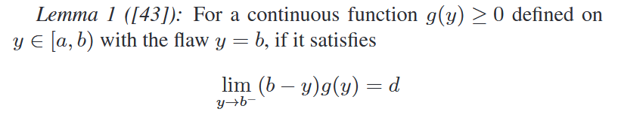

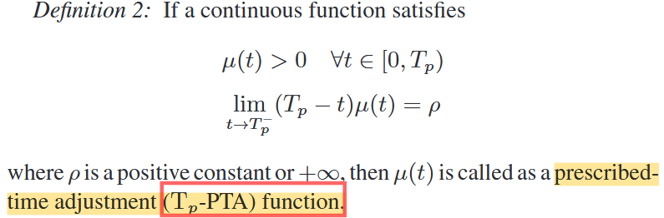
引理1关于不恰当积分发散性。
如果一个连续函数在某个点的行为满足特定的极限条件，那么这个函数在某个区间上的不恰当积分是发散的。
在文中证明系统的预设时间稳定性时被用来分析Lyapunov函数的导数，以确保系统的稳定性。
预设时间调整函数（prescribed-time adjustment function，简称Tp-PTA函数）的定义。在设计控制器时用于调整控制输入，以确保系统状态在预设时间内达到稳定。

Slide 6
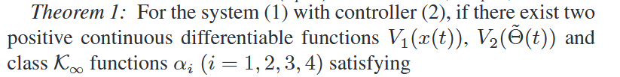
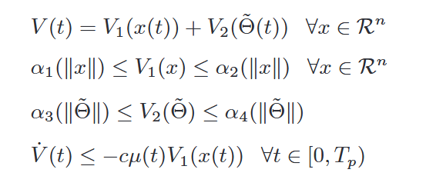
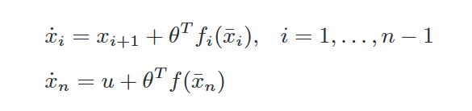
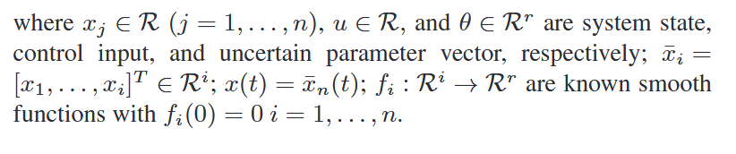
提供了一个预设时间稳定性的条件：如果存在两个正的连续可微函数和一类特殊的函数，满足特定的条件，那么系统的平衡点就是全局预设时间稳定的。
问题模拟
可以把要研究的不确定系统抽象成以下形式
基本含义和之前保持一致

Slide 7

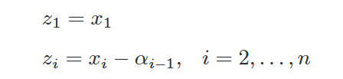
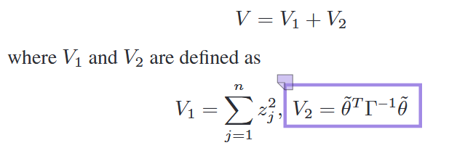

控制器设计（ ）
首先定义状态变换方程
其次在设计控制器前，选择Lyapunov函数
Notes:
状态变化：对系统的原始状态变量进行转换，以便于设计控制器。它将原始的系统状态变量转换为新的状态变量，这种转换有助于简化控制器的设计过程，使得控制器的设计更加直观和易于实现。其中，xixi​ 是原始的状态变量，zizi​ 是转换后的状态变量，αi−1αi−1​ 是第 i−1i−1 个虚拟控制器。这种变换的目的是为了在新的坐标系中简化系统动态，使得系统更容易控制。通过这种方式，原始系统中的每个状态变量 xixi​ 被转换为 zizi​，其中包含了前一个虚拟控制器 αi−1αi−1​ 的影响。

Slide 8

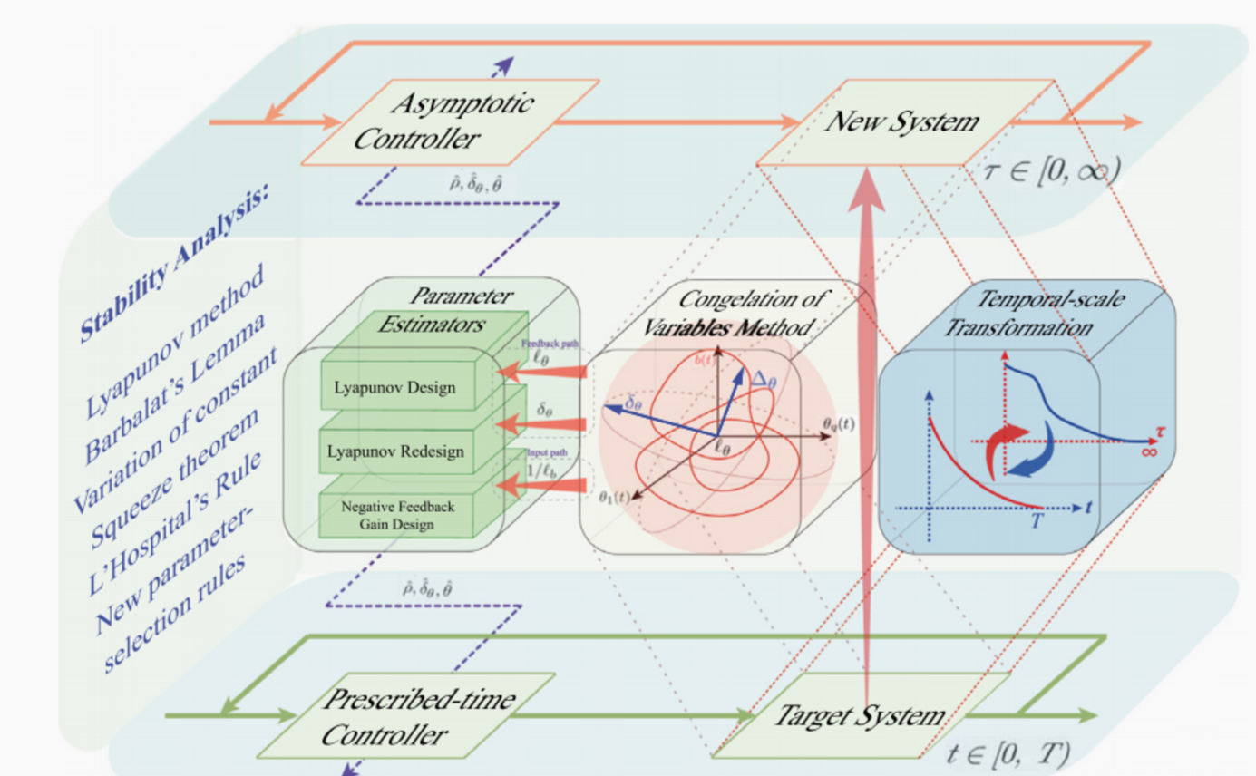
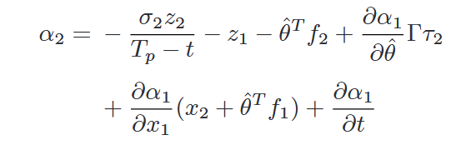




控制器设计（ ）
使用反步法设计虚拟控制器
和最终控制律
控制器设计（ ）

Slide 9


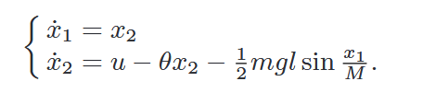
实验仿真
实验仿真1：单连杆机械手臂系统
输入力矩 τ
输出角度 q
角度 q
单连杆
机械臂
角速度
重力、长度 mg、l
输出角速度 ˙q
摩擦 ω

Slide 10
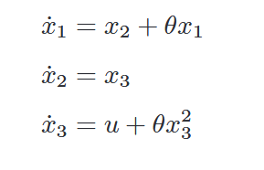
实验仿真
实验仿真2：三阶不确定非线性系统
输入 u
输出 x1
状态 x1
系统状态
输出 x2
状态 x2
状态 x3
输出 x3
不确定参数 θ

Slide 11
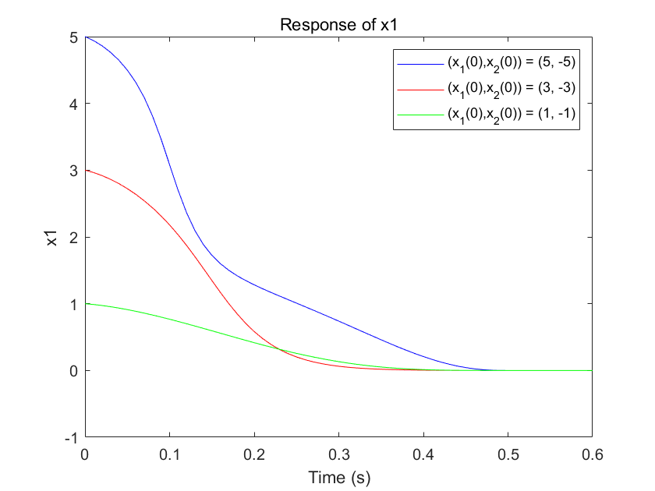
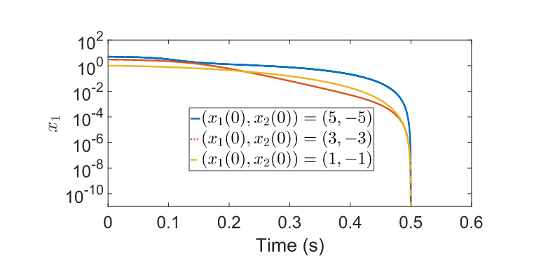
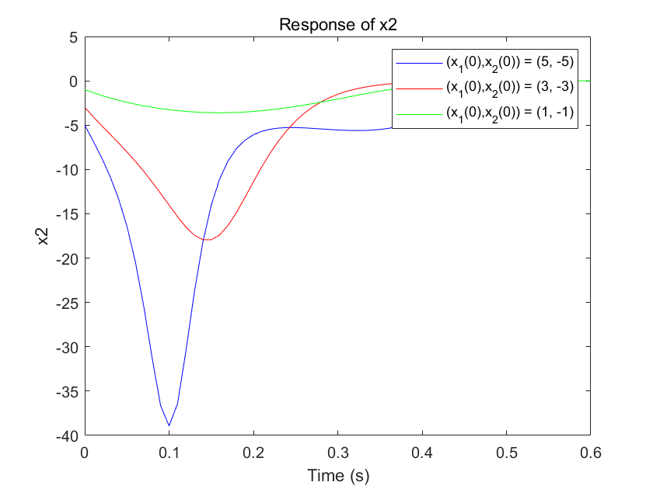
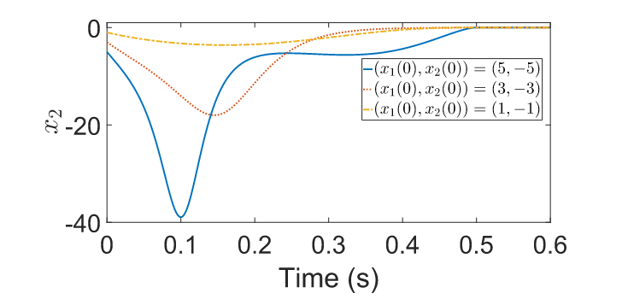
Notes:
展示了系统状态 x1 和 x2 在不同初始条件下的收敛情况。其中，(a) 是 x1 在对数尺度下的响应，(b) 是 x2 在普通尺度下的响应。从图中可以看出，无论初始条件如何，系统状态都能在预设时间内收敛到零。

Slide 12
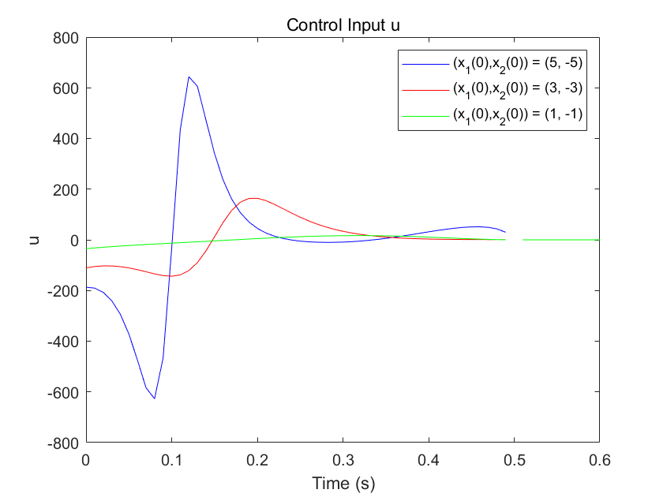
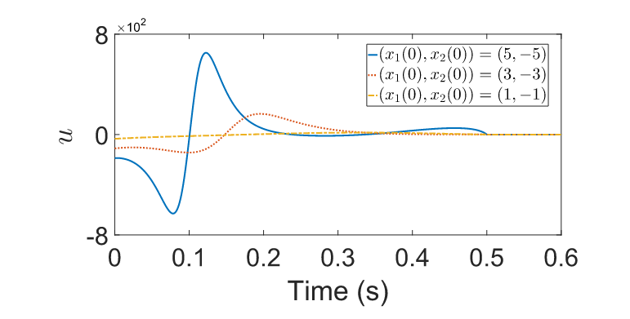
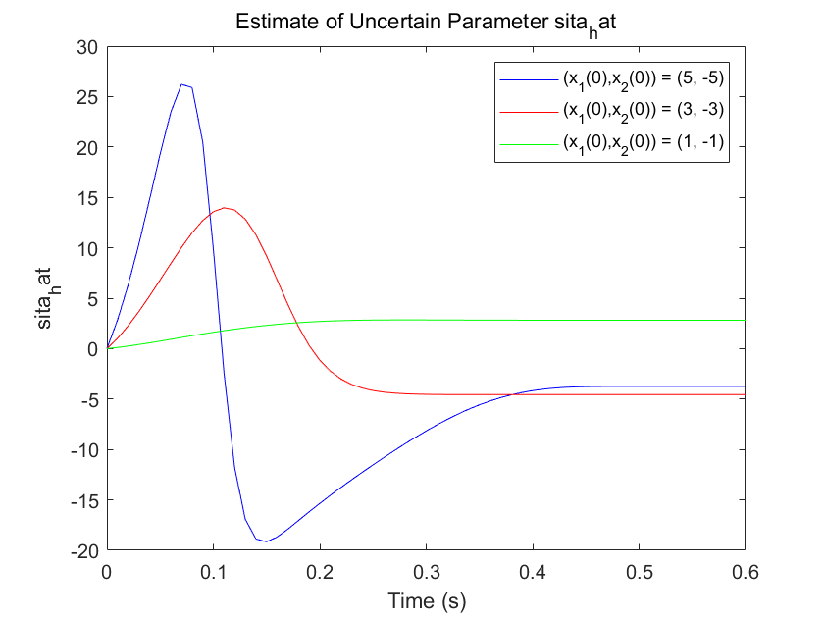
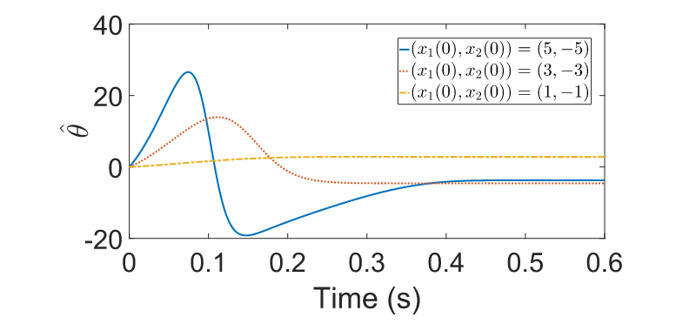
Notes:
展示了控制信号 u 在不同初始条件下的响应。从图中可以看出，控制信号是连续的，并且在预设时间内收敛到零。
展示了参数估计值 ˆθ 在不同初始条件下的响应。从图中可以看出，参数估计值是有界的，并且随着系统状态的收敛而趋于稳定。

Slide 13
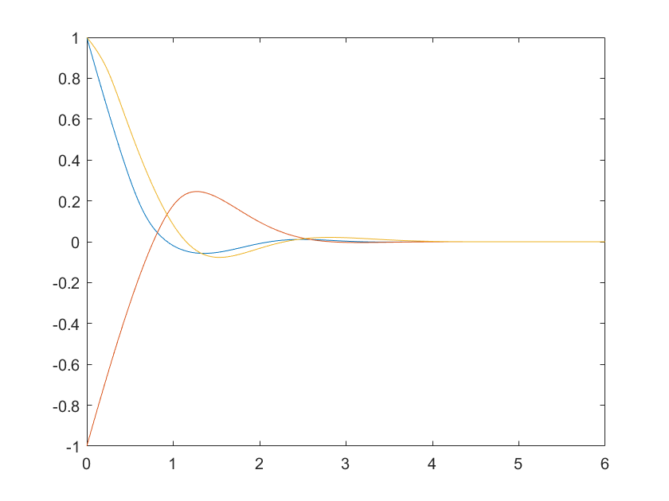
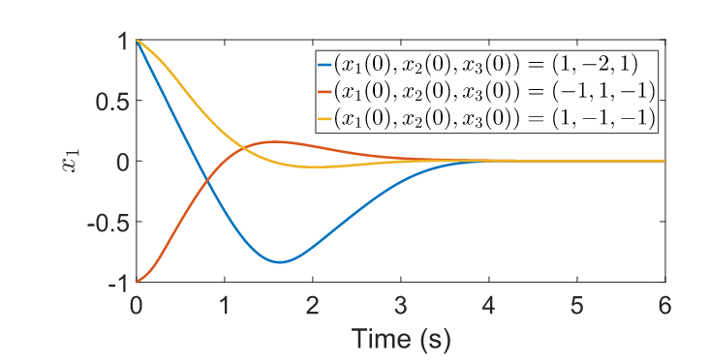
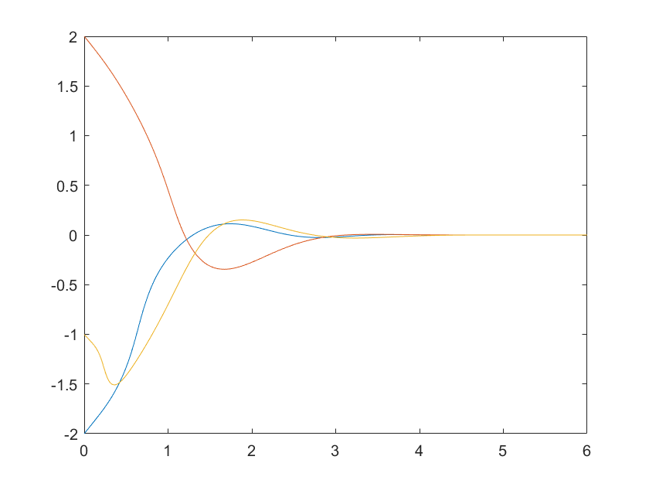
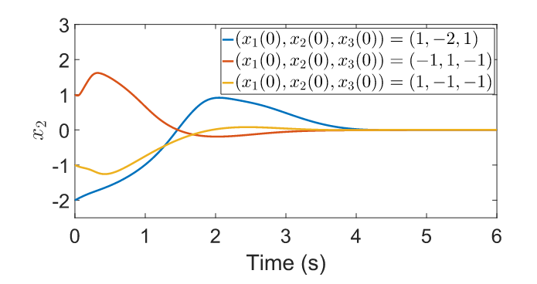

Slide 14
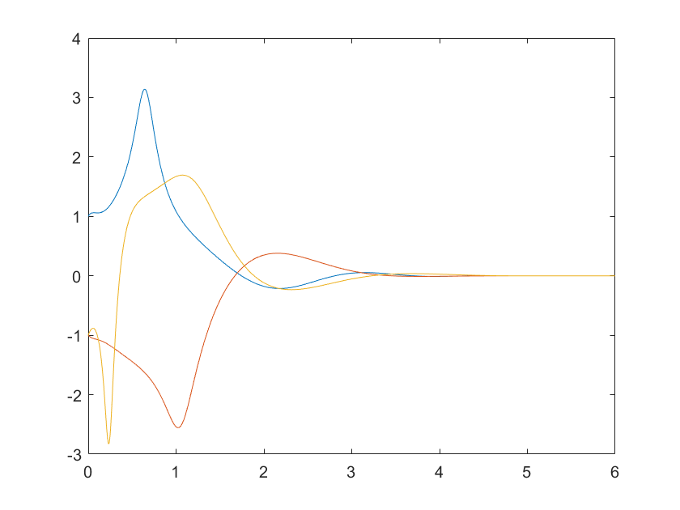
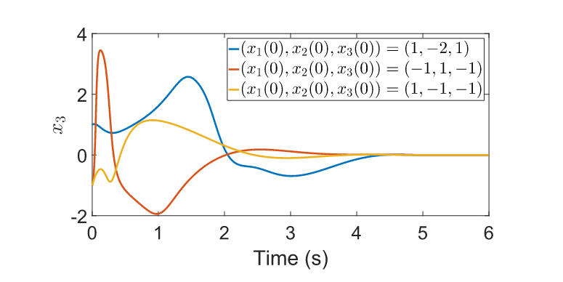
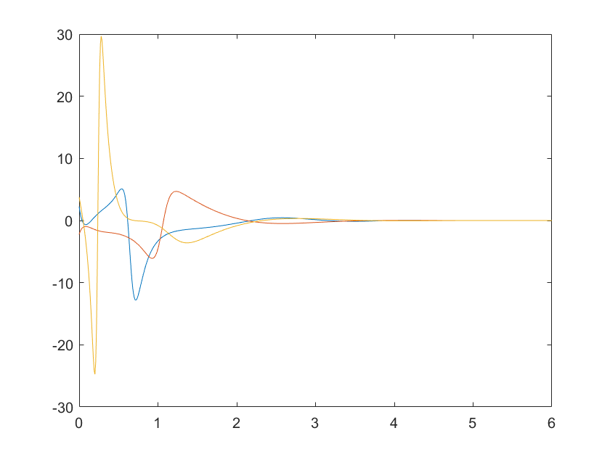
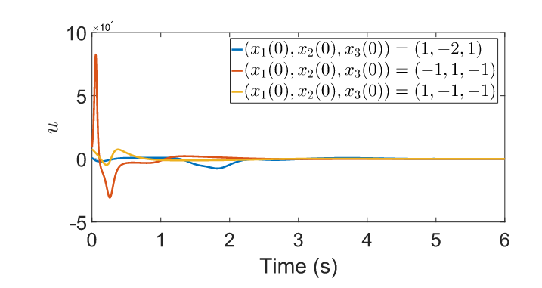
Notes:
分别展示了系统状态 x1, x2, x3 在不同初始条件下的收敛情况。从图中可以看出，无论初始条件如何，系统状态都能在预设时间内收敛到零。
展示了控制信号 u 在不同初始条件下的响应。从图中可以看出，控制信号是连续的，并且在预设时间内收敛到零。
仿真实验结果表明，所提出的自适应预设时间控制算法能够有效地控制不确定非线性系统，使其在预设时间内收敛到零。该算法具有良好的鲁棒性和适应性，能够应对不同的初始条件和系统参数不确定性。

Slide 15
Thanks

